Slide 1

¿Qué es el Bachillerato a tu medida?

Slide 2
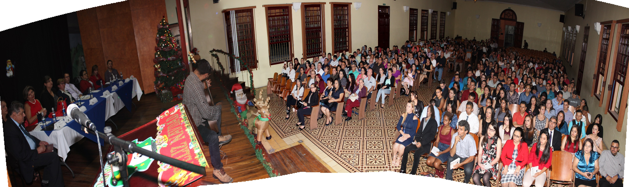
Bachillerato a tu medida
Graduación de los Programas de Educación Abierta, diciembre 2016, Escuela Juan Rafael Mora Porras, San José

Slide 3
Bachillerato a tu medida
Transformación curricular cambios significativos en los programas de estudio de las asignaturas del currículo.
Esta transformación se sustenta en una nueva Política curricular aprobada por el Consejo Superior de Educación en el año 2016.
Cambios relevantes en los procesos de aprendizaje, orientados hacia el desarrollo de habilidades y competencias esenciales para los estudiantes, de forma que puedan asumir los desafiantes retos del siglo XXI.
Habilidades del Siglo XXI

Slide 4
Bachillerato a tu medida
Dirigido a una población de personas jóvenes y adultas que salieron de las aulas y en su momento tuvieron otro tipo de currículo y por ende de evaluación, y que al momento no han cumplido con los requisitos para obtener su bachillerato en educación media.
Esta realidad y los principios de equidad que inspiran al sistema educativo costarricense, hacen necesaria la ampliación de oportunidades y el fortalecimiento de las iniciativas para promover que las personas que no tienen su bachillerato logren obtenerlo.

Slide 5
Responsables
La coordinación del Bachillerato a tu Medida, corresponderá al Viceministerio Académico en la figura de la Dirección de Gestión y Evaluación de la Calidad (DGEC), con el apoyo de las direcciones de Recursos Tecnológicos (DRT), Desarrollo Curricular (DDC), Dirección de Vida Estudiantil (DVE) y el Instituto de Desarrollo Profesional (IDP).
Direcciones Regionales de Educación, Jefaturas pedagógicas, proyectos públicos del MEP.

Slide 6
Requisitos de inscripción del
Plan bachillerato a tu medida
Tienen derecho a realizar las pruebas los postulantes que han presentado una misma asignatura del nivel de Bachillerato por lo menos en dos ocasiones y no la hayan aprobado.
De cumplir esta condición se deben presentar a realizar la matricula.

Slide 7
¿En qué consiste el Bachillerato a tu medida?
Dos pruebas por asignatura:
Prueba 1: contenidos de décimo año. Aplicación en junio. 50 ítems.
Prueba 2: contenidos de undécimo año. Aplicación en diciembre. 50 ítems.
En el caso de Español:
Prueba 1: Redacción y ortografía. Aplicación en junio.
Prueba 2: Gramática y literatura. Aplicación en diciembre. 50 ítems.

Slide 8
Este plan no contempla ningún tipo de equiparación con otro sistema.
El postulante que no realice la prueba 1 no tendrá derecho a realizar la prueba 2.
Calificación final: promedio simple de ambas pruebas. No se aprueban las pruebas por separado.
Escala: de 1 a 100.
Nota mínima de aprobación: 70.

Slide 9
Para obtener el título de Bachiller en Educación Media, el postulante deberá tener como aprobadas las seis asignaturas presentadas ya sea en este plan o bien en cualesquiera de los tipos de bachillerato existentes: bachillerato de la educación formal o programas de la educación abierta.
El título será otorgado por el centro educativo de procedencia o en el programa de Educación Abierta, según corresponda.

Slide 10
¿Cómo y dónde se puede
Preparar el postulante?
El postulante decide si lo hace:
1. En proyectos oficiales del MEP
2. De forma individual
3. Con un profesor particular

Slide 11
¿dÓNDE conseguir información
Acerca de los proyectos públicos?
Esta información se consigue en las direcciones regionales de educación y en el Departamento de Educación de Personas Jóvenes y Adultas del MEP, edificio Raventós.

Slide 12
¿cuántas convocatorias
Se realizan por año?
Se realizan dos convocatorias por año.
El estudiante debe aplicar obligatoriamente la prueba n°1 y la prueba n°2 de cada asignatura .
El estudiante que no se presente a realizar la prueba n°1 no tendrá derecho a presentarse a la prueba n°2, del Plan Bachillerato a tu medida.

Slide 13
¿dónde se puede obtener Las tablas
de especificaciones para Las pruebas del plan de bachillerato A tu medida?
Las tablas de especificaciones para las pruebas de certificación de conocimiento del Plan Bachillerato a tu medida, están publicadas en el sitio web:
www.dgec.mep.go.cr

Slide 14
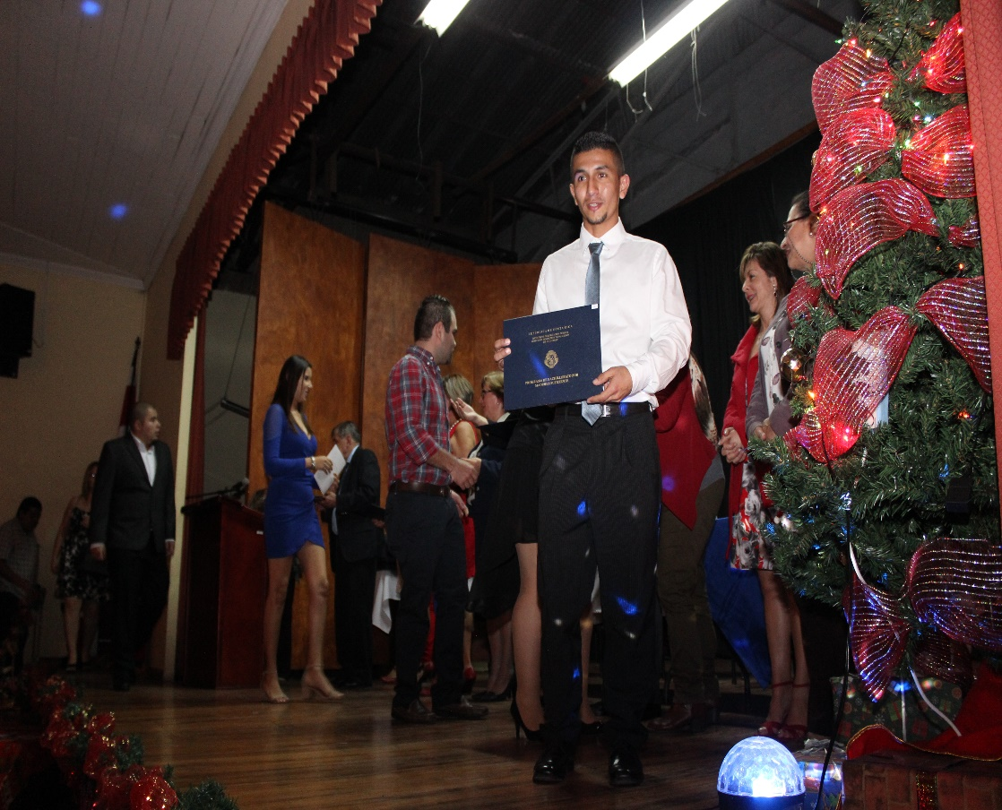
¿dónde obtengo más información
Sobre bachillerato a tu medida?
Sitio del Ministerio de Educación Pública
www.mep.go.cr
www.dgec.mep.go.cr
http://www.costarica.elmaestroencasa.com/

